Slide 1
Groupe Mapping ESEF
Animation Astrid Montagnier KPMG et Thomas Verdin BM&A
Supports préparés avec Morgan Gicquel Deloitte et Marc Houllier Corporatings
DECEMBRE 2024
Réunion 24-8

Slide 2
Fil rouge de la réunion
1/ Tour de table
Actualités
2/ Analyses
Précision sur les tags du TFT
3/ Programme 2025
4/ Divers

Slide 3
Notes de réunio
Consultation à venir sur le balisage ESEF-IFRS et ESEF-ESRS
(publiée ESMA 13/13/2024 : ESMA consults on proposals to digitalise sustainability and financial disclosures
Le programme 2025 portera sur la réponse à la consultation, pour la partie ESEF-IFRS, en coordination avec le GT ESG qui traitera la partie ESEF-ESRS, et avec XBRL Europe.

Slide 4
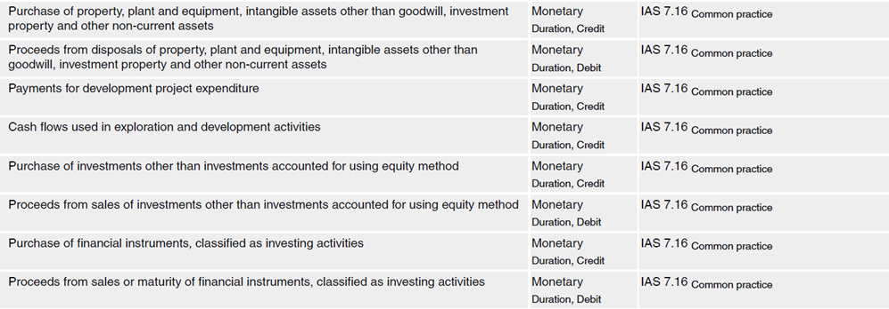
TFT : Tags de la section investissement
PurchaseOfPropertyPlantAndEquipmentIntangibleAssetsOtherThanGoodwillInvestmentPropertyAndOtherNoncurrentAssets : cela comprend il ou non les achats d’actifs financiers ?
Nom du tag => plutôt oui (non current assets comprend les actifs financiers non courants)
IAS 7.16 / taxonomie => plutôt non (les actifs financiers sont compris dans d’autres lignes)

Slide 5
TFT : Tags de la section investissement (extrait IAS 7.16)
Examples of cash flows arising from investing activities are:
(a)cash payments to acquire property, plant and equipment, intangibles and other long-term assets. These payments include those relating to capitalised development costs and self-constructed property, plant and equipment;
[…]
(c)cash payments to acquire equity or debt instruments of other entities and interests in joint ventures (other than payments for those instruments considered to be cash equivalents or those held for dealing or trading purposes);
[…]
(e)cash advances and loans made to other parties (other than advances and loans made by a financial institution);
[…]
(g)cash payments for futures contracts, forward contracts, option contracts and swap contracts except when the contracts are held for dealing or trading purposes, or the payments are classified as financing activities; and
PurchaseOfPropertyPlantAndEquipmentIntangibleAssetsOtherThanGoodwillInvestmentPropertyAndOtherNoncurrentAssets

Slide 6
Notes de réunion
On conclut que”NonCurrentAssest” dans PurchaseOfPropertyPlantAndEquipmentIntangibleAssetsOtherThanGoodwillInvestmentPropertyAndOtherNoncurrentAssets sont des actifs non financiers (voir aussi la documentation du tag « pas détaillés par ailleurs »)
Il n’est donc pas nécessaire de faire une extension (avec en narrower les achats d’immobilisations corporelles et incorporelles) pour une ligne d’acquisition sur les actifs corporels et incorporels, on peut utiliser le tag ci-dessus, même s’il y a des actifs financiers.
La recommandation ANC qui prévoit une extension reste valable, car il y a aussi des autres flux, qui justifient une extension ciblée sur les achats d’immobilisations.
Idem en cession.
On devra en 2025 statuer sur des situations similaires au bilan.

Slide 7
TFT : Tags de la section investissement
Other cash payments to acquire equity or debt instruments of other entities : cela comprend il ou non les achats de titres mis en équivalence ?
Selon IAS 7.16 => plutôt oui
Ce ne sont pas des vrais « other » => documentation label : « The cash outflow to acquire equity or debt instruments of other entities (other than payments for those instruments considered to be cash equivalents or those held for dealing or trading purposes), classified as investing activities.”
Extrait IAS 7.16
Examples of cash flows arising from investing activities are:
[…]
(c)cash payments to acquire equity or debt instruments of other entities and interests in joint ventures (other than payments for those instruments considered to be cash equivalents or those held for dealing or trading purposes);
[…]
Other cash payments to acquire equity or debt instruments of other entities
Other cash payments to acquire interests in joint ventures

Slide 8
TFT : Tags de la section investissement
Plusieurs tags candidats pour les acquisitions de titres non consolidés => y a-t-il une logique d’emboitement ? (sauf si les JV et Associates sont en JV)
Other cash payments to acquire equity or debt instruments of other entities
Purchase of interests in investments accounted for using equity method
PurchaseOfInvestmentsOtherThanInvestmentsAccountedForUsingEquityMethod
Other cash payments to acquire interests in joint ventures
PurchaseOfInterestsInAssociates
Ref IAS 7.16(c)
Ref IAS 7.16 common practice

Slide 9
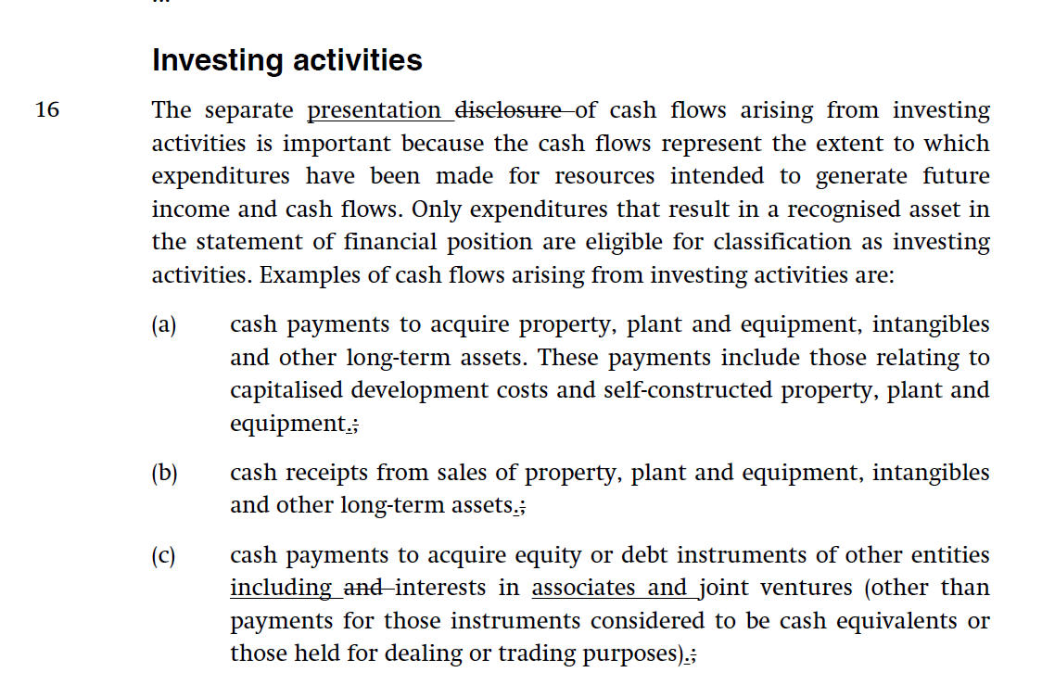
Notes post réunion
La situation est clarifiée par la documentation IFRS18

